Slide 1
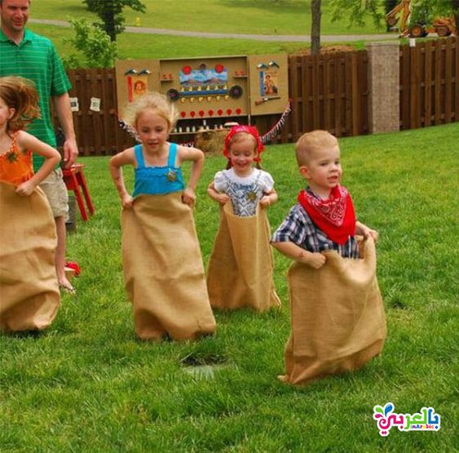
1. Skákanie vo vreci
ALEKŠINCE

Slide 2
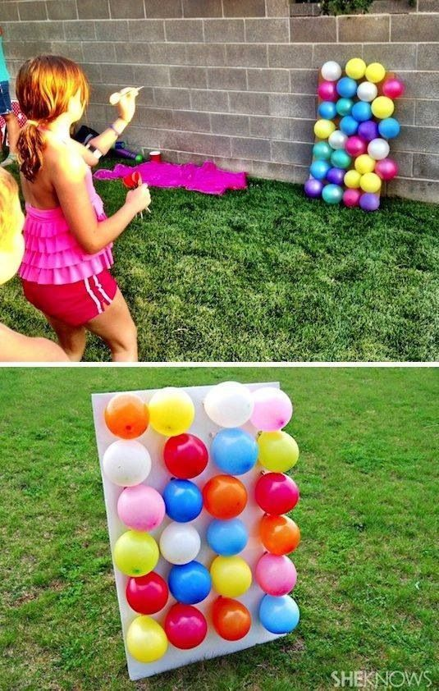
2. Hod šípkou do balónu
ALEKŠINCE

Slide 3
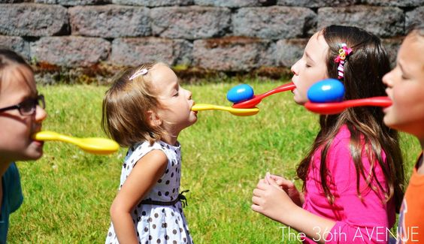
3. Preniesť loptičku
ALEKŠINCE

Slide 4
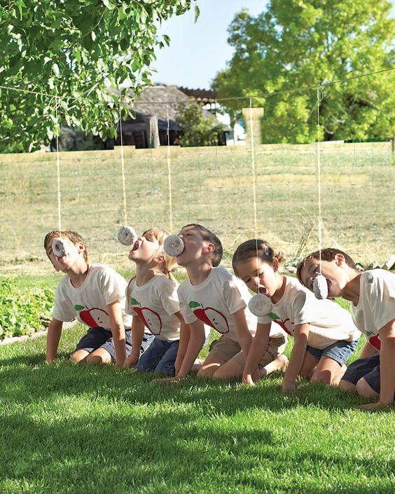
4. Neposedný chlebík
ALEKŠINCE

Slide 5
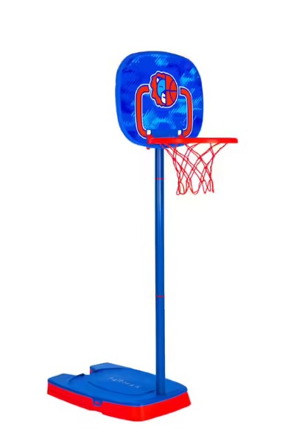
5. Basketbal
ALEKŠINCE

Slide 6
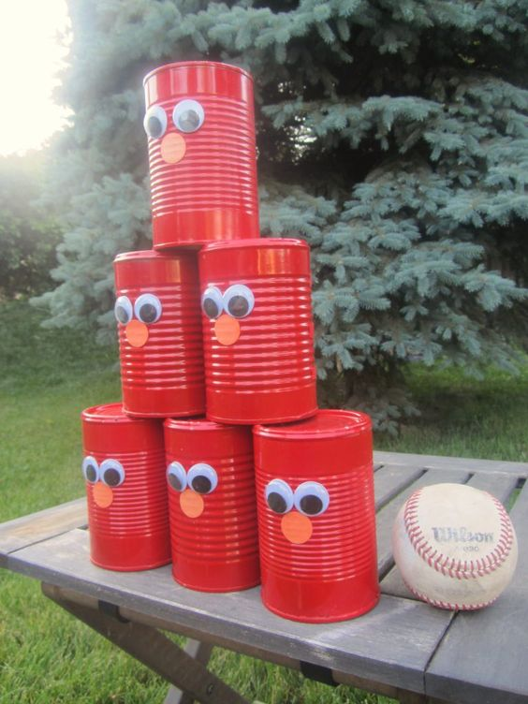
6. Zhoď plechovky
ALEKŠINCE

Slide 7
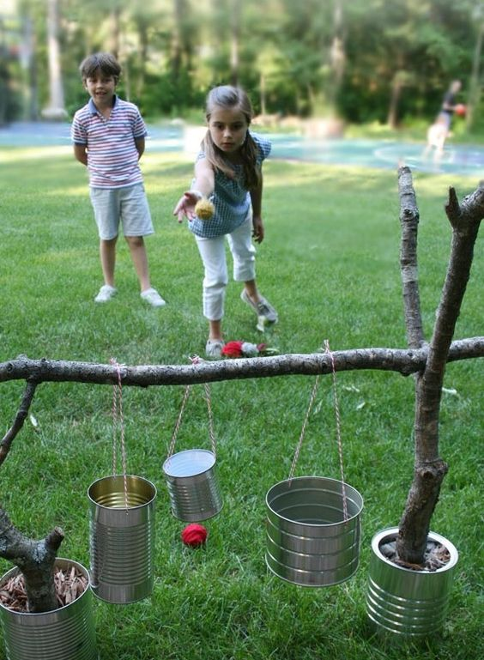
7. Hoď loptu do koša
ALEKŠINCE

Slide 8
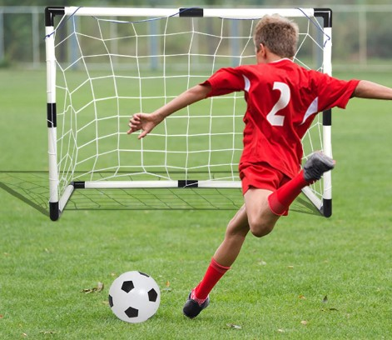
8. Kopni Góól
ALEKŠINCE

Slide 9
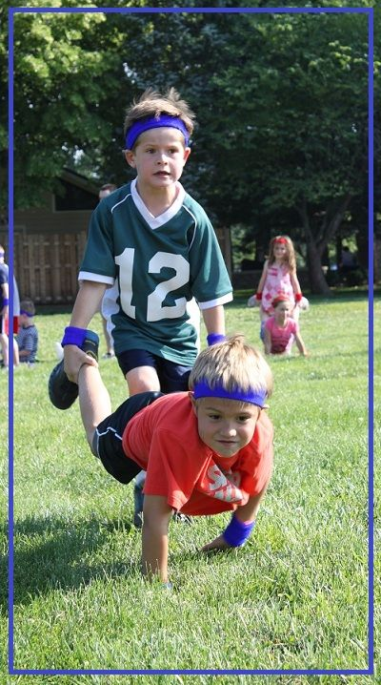
9. Detský fúrik
ALEKŠINCE

Slide 10
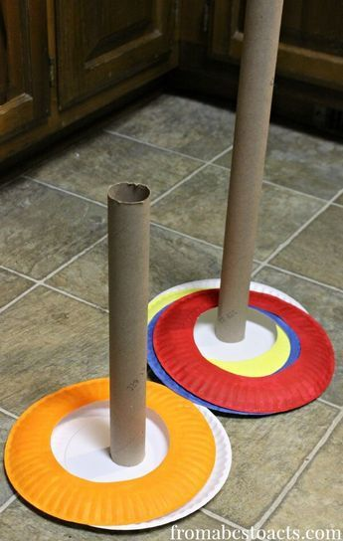
10. Hoď krúžok
ALEKŠINCE

Slide 11
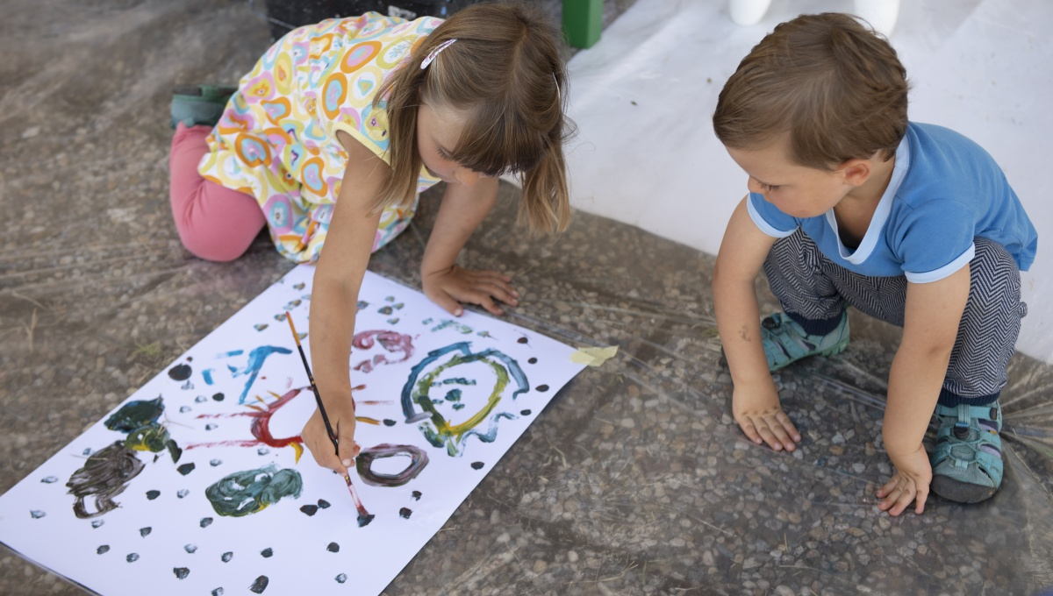
11. Namaľuj maminku
ALEKŠINCE

Slide 12
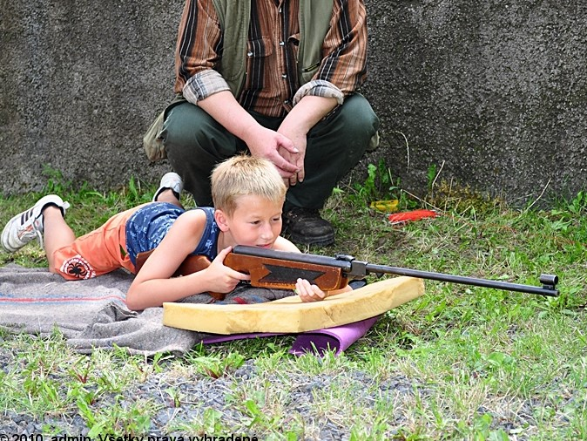
12. Vzduchovka
ALEKŠINCE

Slide 13
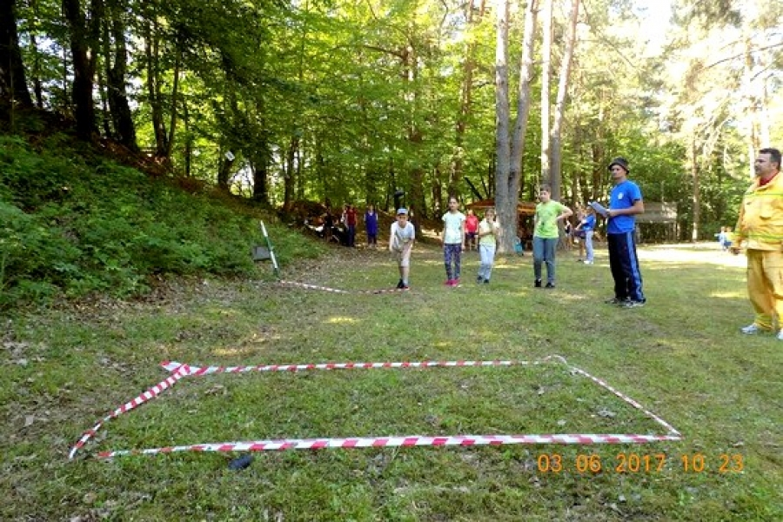
13. Hod granátom
ALEKŠINCE

Slide 14
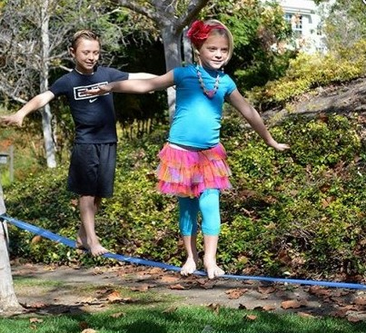
14. Prekážková dráha
ALEKŠINCE

